Slide 1
Лекция 4 Тема .Вставка таблиц Работа с формами Html
Ст.преподаватель:
Аяпбергенова А.Т.

Slide 2
Таблицы. Таблицы нужны для представления информации в табличном виде. На практике иногда очень хочется расположить текст в несколько колонок. Таблица, состоящая из одной ячейки, может очень эффектно выделить фрагмент текста, на который необходимо обратить внимание читателя.

Slide 3
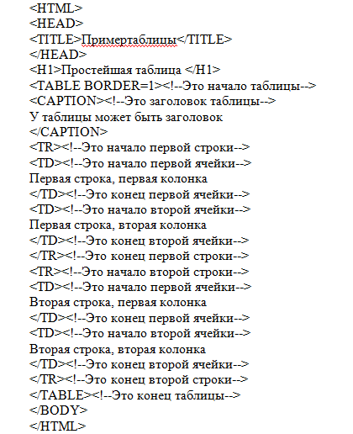

Slide 5
Таблица начинается с метки <TABLE> и заканчивается меткой </TABLE>. Метка <TABLE> может включать несколько атрибутов: ALIGN
Устанавливает расположение таблицы по отношению к полям документа. Допустимые значения: ALIGN=LEFT (выравнивание влево), ALIGN=CENTER (выравнивание по центру), ALIGN=RIGHT (выравнивание вправо).

Slide 6
WIDTH
Ширина таблицы. Ее можно задать в пикселах (например, WIDTH=400) или в процентах от ширины страницы (например, WIDTH=80%).
BORDER
Устанавливает ширину внешней рамки таблицы и ячеек в пикселах (например, BORDER=4). Если атрибут не установлен, таблица показывается без рамки.

Slide 7
Таблица может иметь заголовок (<CAPTION> ...</CAPTION>), хотя заголовок не является обязательным. Метка <CAPTION> может включать атрибут ALIGN. Допустимые значения: <CAPTION ALIGN=TOP> (заголовок помещается над таблицей) и <CAPTION ALIGN=BOTTOM> (заголовок помещается под таблицей). Каждая строка таблицы начинается с метки <TR> и заканчивается меткой </TR>. Метка <TR> может включать следующие атрибуты:
ALIGN Устанавливает выравнивание текста в ячейках строки. Допустимые значения: ALIGN=LEFT (выравнивание влево), ALIGN=CENTER (выравнивание по центру), ALIGN=RIGHT (выравнивание вправо).

Slide 8
Каждая ячейка таблицы начинается с метки <TD> и заканчивается меткой </TD>.
<TD><!--Это начало первой ячейки-->
Первая строка, первая колонка </TD>

Slide 9
ФОРМЫ в HTML
HTML-формы — это простые элементы управления HTML, которые применяются для сбора информации от посетителей веб-сайта. К ним относятся текстовые поля для ввода данных с клавиатуры, списки для выбора предопределенных данных, флажки для установки параметров и т. п.

Slide 10
Тег <form> устанавливает форму на веб-странице. Форма предназначена для обмена данными между пользователем и сервером. Область применения форм не ограничена отправкой данных на сервер, с помощью клиентских скриптов можно получить доступ к любому элементу формы, изменять его и применять по своему усмотрению.

Slide 11
Атрибуты
accept-charset Устанавливает кодировку, в которой сервер может принимать и обрабатывать данные.
Action Адрес программы или документа, который обрабатывает данные формы.
Autocomplete Включает автозаполнение полей формы.
Enctype Способ кодирования данных формы.
Method Метод протокола HTTP.
Name Имя формы.
Novalidate Отменяет встроенную проверку данных формы на корректность ввода.
Target Имя окна или фрейма, куда обработчик будет загружать возвращаемый результат.

Slide 13
СПАСИБО ЗА ВНИМАНИЕ!!!

